Slide 1
Nuestra Razón de Ser

Slide 2
¿Para qué?
Para promover el desarrollo sostenible del país y sus ciudadanos, quienes requieren de la mejor energía: confiable, eficiente, competitiva y más limpia.

Slide 3
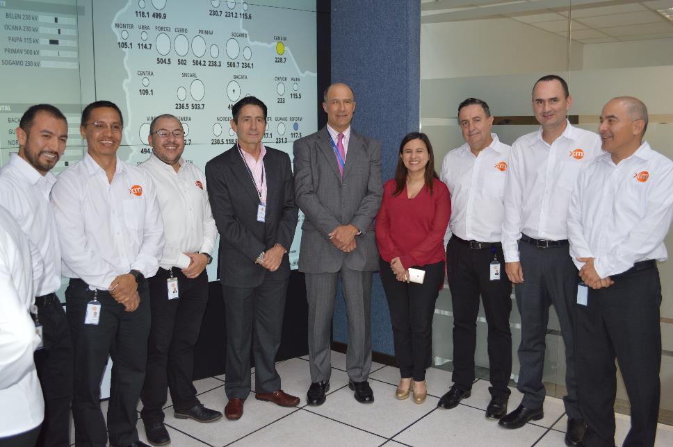
¿Cómo?
Mediante una visión sistémica e innovadora.
Sumando energías, capacidades, conocimiento y experiencia con los distintos actores y grupos de interés del ecosistema energético e industrias

Slide 4
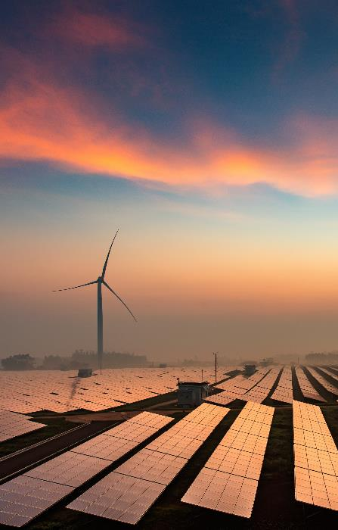
¿Cómo?
Integrando y armonizando al sistema los diferentes tipos de tecnologías, plataformas, actividades y actores para el desarrollo del mercado.

Slide 5
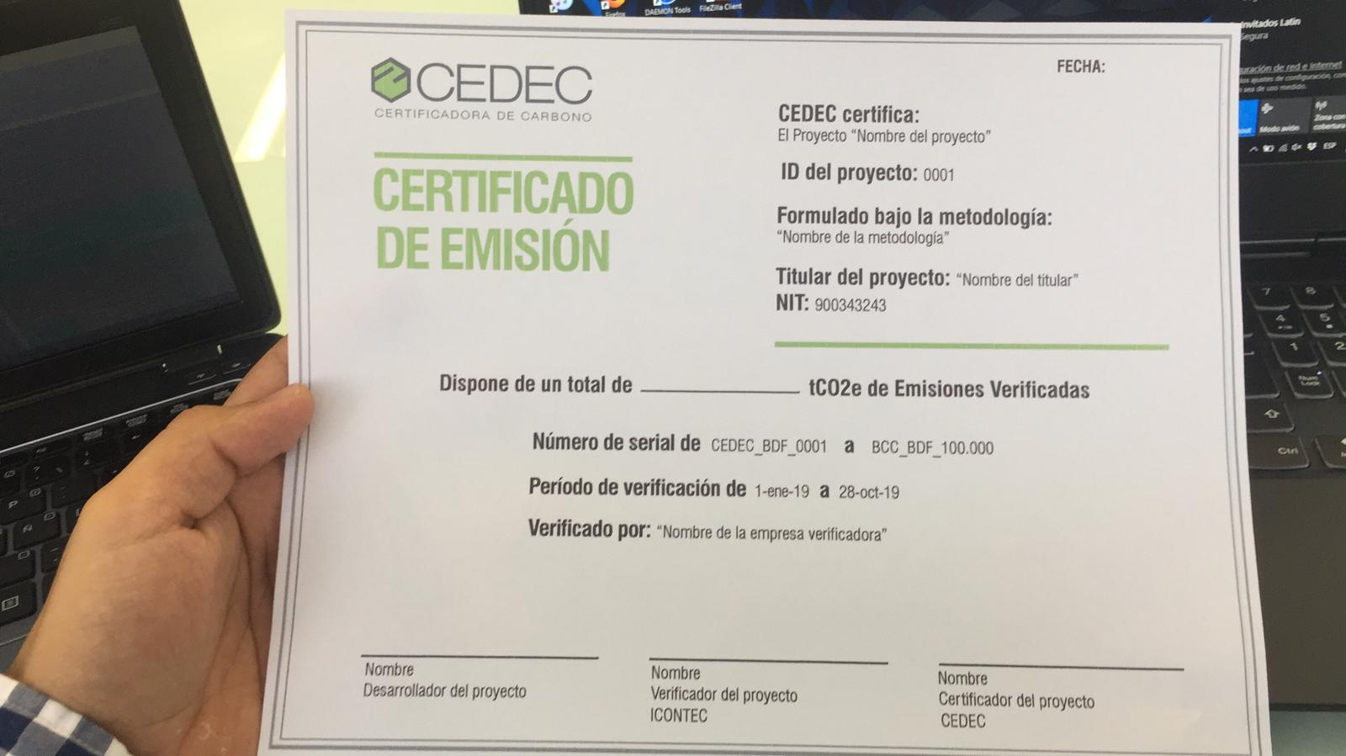
¿Cómo?
Siendo una compañía consciente de sus impactos sociales y ambientales y con compromisos que trascienden de lo obligatorio a lo voluntario.

Slide 6
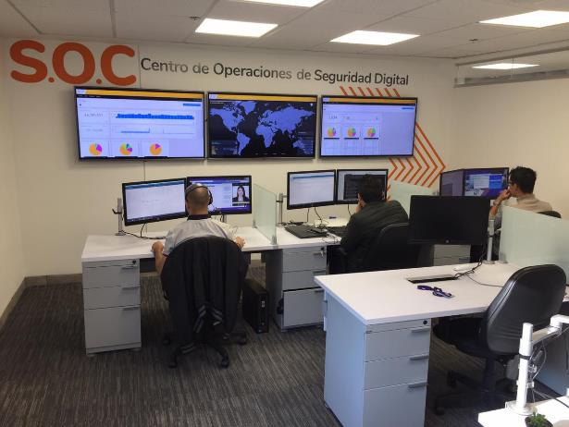
¿Cómo?
Gestionando procesos con altos estándares de seguridad, calidad y oportunidad, apoyados en las tecnologías que se derivan de la cuarta revolución industrial.

Slide 7
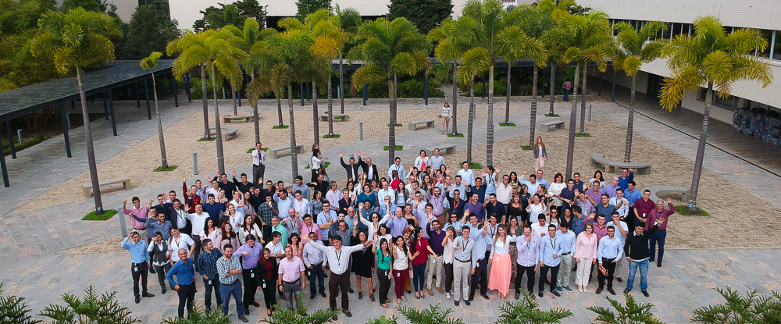
¿Cómo?
Siendo reconocidos por un liderazgo inspirador que contribuye al desarrollo del talento y a resultados de excelencia.

Slide 8
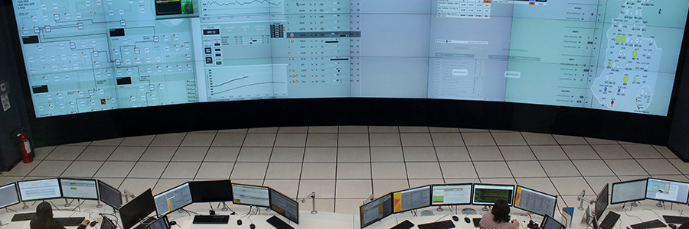
¿Qué?
Operamos sistemas y mercados y el desarrollamos soluciones y servicios de energía innovadores.

Slide 9
La estrategia XM 2030 nos permite seguir construyendo el futuro que imaginamos, donde sumamos la mejor energía para generar valor sostenible y fortalecer la competitividad del país.

